Slide 1
EKOSISTEM
ADL/KU3000
26 September 2019/IT-Del/DDA

Slide 2
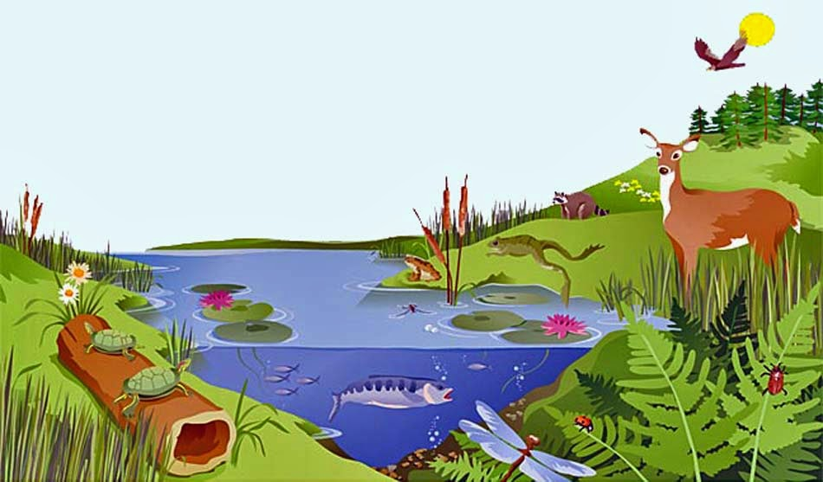
Ekosistem
Istilah lainnya
Biocoenosis
Mikrocosm
Geobiocoenocis.
Istilah yg berhubungan
Ekologi
Ekosistem adalah tempat di mana kehidupan berlangsung dalam sistem yang teratur dan mandiri atau ketergantungan dari komponen biotik dan abiotik. Hal ini digambarkan dengan adanya rantai/jaringan makanan dan siklus hidrologi.
Ekosistem terbagi menjadi dua :
Ekosistem Alam (Danau, Laut, Gurun dll)
Ekosistem Binaan (Pedesaan, Perkotaan, Perindustrian)

Slide 3
Komponen Biotik
Seperti yang telah diuraikan, komponen biotik mewakili semua organisme yang ada dalam ekosistem. Secara umum, komponen biotik terbagi menjadi 3 yaitu produsen, konsumen, dan pengurai.
Produsen – adalah semua makhluk hidup yang memiliki kemampuan untuk menghasilkan makanannya sendiri atau dapat melakukan proses fotosintesis. Tumbuhan masuk dalam kategori ini meskipun beberapa biota laut seperti fitoplankton dan alga juga ada dalam kategori produsen.
Konsumen – merupakan organisme yang mendapatkan energi makanan dengan cara mengonsumsi organisme lain. Konsumen dapat dibedakan menurut tingkatannya dalam rantai makanan atau dari jenis makanannya. Berdasarkan jenis makanannya konsumen dibedakan menjadi herbivora (hewan pemakan tumbuhan), karnivora (hewan pemakan daging), dan omnivora (hewan pemakan tumbuhan dan daging). Contoh dan ciri ciri hewan dapat dilihat pada artikel Ciri ciri hewan karnivora herbivora omnivora dan hewan karnivora, herbivora, dan omnivora
Pengurai – atau disebut juga dengan dekomposer, adalah organisme yang menguraikan organisme yang telah mati.

Slide 4
Komponen Abiotik
Komponen abiotik merujuk kepada benda mati atau benda yang tidak memiliki ciri makhluk hidup. Dalam ekosistem, komponen abiotik adalah kondisi fisika dan kimiawi hal/benda disekitar yang menunjang kehidupan makhluk hidup. Contoh komponen abiotik diantaranya :
Air – air merupakan hal vital yang dibutuhkan makhluk hidup. Tubuh manusia 70% terdiri atas air, begitu pula sebagian besar hewan, dan tumbuhan memerlukan air sebagai salah satu bahan dalam fotosintesis. Akibat kekurangan air pada tumbuhan sangat terlihat. Tumbuhan menjadi layu dan pada akhirnya mati
Cahaya matahari – cahaya matahari merupakan sumber energi utama dalam kehidupan makhluk hidup, khususnya tumbuhan. Fungsi cahaya matahari untuk tumbuhan adalah sebagai bahan utama fotosintesis.
Udara – udara terdiri atas banyak senyawa seperti oksigen, karbondioksida, gas nitrogen dan sebagainya. Senyawa oksigen dibutuhkan manusia dan hewan untuk bernafas. Sedangkan tumbuhan menyerap karbondioksida dari udara untuk diproses dalam fotosintesis.
Tanah – tanah merupakan tempat hidup bagi organisme. Tanpa adanya tanah, maka tumbuhan tidak dapat hidup. Kondisi tanah juga mempengaruhi tumbuhan apa yang dapat hidup. Tanah yang baik bagi pertumbuhan tanaman adalah tanah yang banyak mengandung humus. Tanah yang tercemar logam berat akan membuat tanaman sulit tumbuh. Bahaya logam berat juga akan mempengaruhi kehidupan manusia dan hewan disekitarnya.
iklim – iklim adalah keadaan rata-rata suatu daerah luas untuk waktu yang relatif lama. Komponen dalam iklim adalah kelembaban, suhu, curah hujan dan sebagainya. Keadaan ini akan mempengaruhi tanaman yang tumbuh di daerah tersebut

Slide 5
Keseimbangan Ekosistem
Semua tingkat organisasi kehidupan dalam ekosistem saling berinteraksi membentuk kehidupan yang harmonis dan seimbang. Sama halnya dengan tubuh manusia yang memiliki sistem sistem pendukung yang menjaga kestabilan, di dalam ekosistem juga terjadi hubungan yang hampir sama. Kondisi ini disebut keseimbangan ekosistem atau kondisi homeostasis.
Sama halnya dengan sistem sistem tubuh seperti sistem pencernaan pada manusia atau sistem sirkulasi pada manusia, sistem dalam ekosistem juga dapat terganggu keseimbangannya. Bumi sendiri selalu berubah setiap saat meskipun sedikit, misalnya adalah cuaca. Cuaca hari ini bisa berbeda dengan cuaca esok hari. Kita mungkin juga pernah mempelajari musim di Indonesia. Dua dekade terakhir, musim hujan dan musim kemarau di Indonesia bisa diprediksi waktunya. Sedangkan sekarang, musim penghujan dan kemarau sulit untuk diprediksi awalnya. Perubahan di ekosistem dipengaruhi oleh beberapa faktor yang mengganggu kondisi homeostasisnya. Faktor pengganggu keseimbangan ekosistem meliputi faktor alam dan faktor perilaku manusia.

Slide 6
Keseimbangan Ekosistem
Keseimbangan Ekosistem dapat berubah dikarenakan faktor :
Faktor Alam
Faktor alam banyak dipengaruhi oleh bencana alam yang terjadi. Beberapa bencana yang dapat mempengaruhi keseimbangan ekosistem antara lain:
Gunung meletus
Tsunami
Gempa
Banjir
Longsor
Pergeseran lempeng tektonik

Slide 7
Faktor Perilaku Manusia
Perilaku manusia yang tidak bertanggungjawab dapat merusak keseimbangan ekosistem, baik ekosistem alami maupun ekosistem buatan. Dengan pertumbuhan penduduk yang pesat, manusia semakin banyak mengeksploitasi alam untuk memenuhi kebutuhan hidupnya. Beberapa perilaku manusia yang mengganggu keseimbangan ekosistem antara lain:
Penebangan Liar – Penebangan liar yang terjadi dapat mengganggu keseimbangan ekosistem hutan. Selain berpotensi menjadi penyebab longsor dan banjir, penebangan liar juga membuat habitat hewan rusak. Banyak kasus hewan yang akhirnya masuk ke perkampungan karena habitat aslinya telah dirusak.
Pencemaran – pencemaran tanah, air, dan udara semakin tinggi kasusnya. Dampak pencemaran udara salah satunya adalah menipisnya lapisan ozon yang melindungi Bumi. Inilah penyebab utama pemanasan global.
Penggunaan pupuk anorganik dan pestisida – pestisida merupakan cara mencegah hama pada tanaman pertanian. Penggunaan pupuk anorganik dan pestisida dapat mengikis kesuburan tanah sehingga penggunaannya terus menerus dapat merusak tanah dan membunuh organisme yang ada di ekosistem sawah.
Pembuangan limbah sembarangan – Setiap harinya manusia menghasilkan limbah rumah tangga. Itu belum termasuk limbah yang dihasilkan oleh pabrik. Semua limbah ini apabila tidak diolah dan langsung dibuang akan menimbulkan masalah lingkungan. Contohnya limbah plastik. Sampah plastik sulit terurai sehingga menimbulkan masalah lingkungan. Dampak sampah plastik juga berakibat bagi kesehatan manusia. Sampah plastik dapat menjadi tempat berkembangbiak nyamuk yang membawa penyakit seperti malaria dan DBD.

Slide 8
Masalah masalah lingkungan yang terjadi karena perilaku manusia perlu dikurangi agar keseimbangan ekosistem tidak terganggu. Oleh karena itu manusia harus menyadari bahaya tidak melestarikan lingkungan bagi hidupnya. Dengan demikian upaya pelestarian lingkungan hidup dapat mulai dilakukan manusia mulai dari tingkatan diri sendiri dan dalam keluarga.

Slide 9
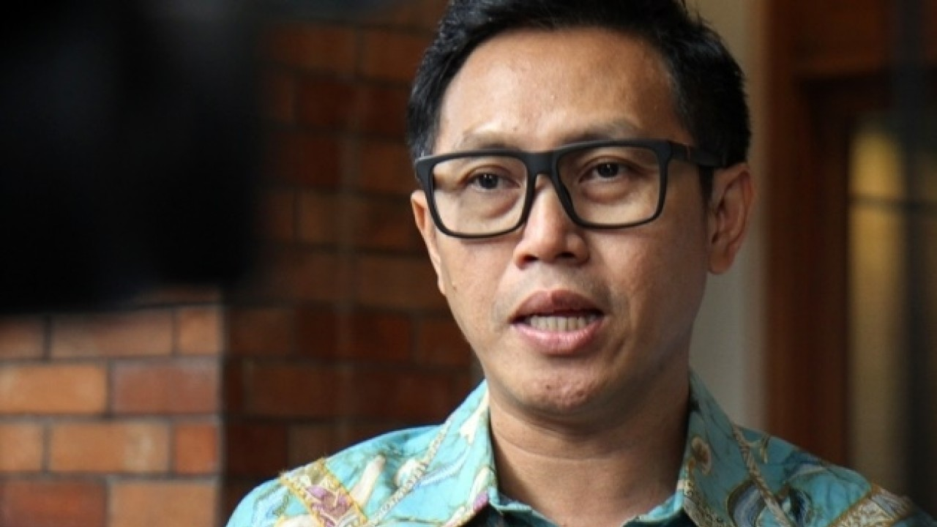
Terima Kasih
SISTEM

Slide 10
Tugas
Carilah sebuah contoh studi kasus dari surat kabar, website, warta dan media lainnya mengenai kerusakan ekosistem yang disebabkan oleh manusia atau bahkan Industri.
Analisis dampak lanjut dari rusaknya ekosistem tersebut.

